Slide 1
Тема: Лексическое значение слов в разных языках
Исследовательская работа ученицы 4 класса филиала МБОУ «Бондаревская СОШ» «Маткечинская НОШ» Чебодаевой Альбины В.
Руководитель: Асочакова Ж. В.

Slide 2
Работу начала с целью сопоставить лексическое значение слов в русском, английском и хакасском языках
Для этого читала научные статьи и сборники, искала в учебниках о лексическом значении слов;проводила анализ сходства звуков и слов в этих языках.

Slide 3
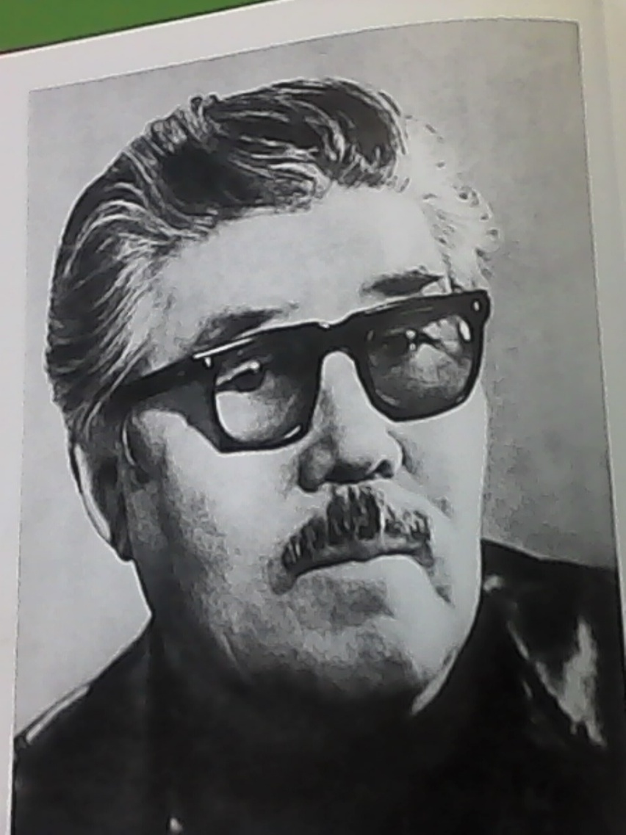
Родной язык
М. Е. Кильчичаков
…Словно светлый лесной родник,
По весне устремлённый к морю,
Чист и звучен родной язык.
Он звенит, сквозь сердца струится
И зовёт, зовёт за собой…
Дал он имя звезде любой,
Зверю каждому, каждой птице,
Травам, тропам,ветрам-всему
подыскал он обозначенье.
Поспевай за его теченьем!
Ты учись постигать значенье слов-
Их запахи и звучанье…

Slide 4
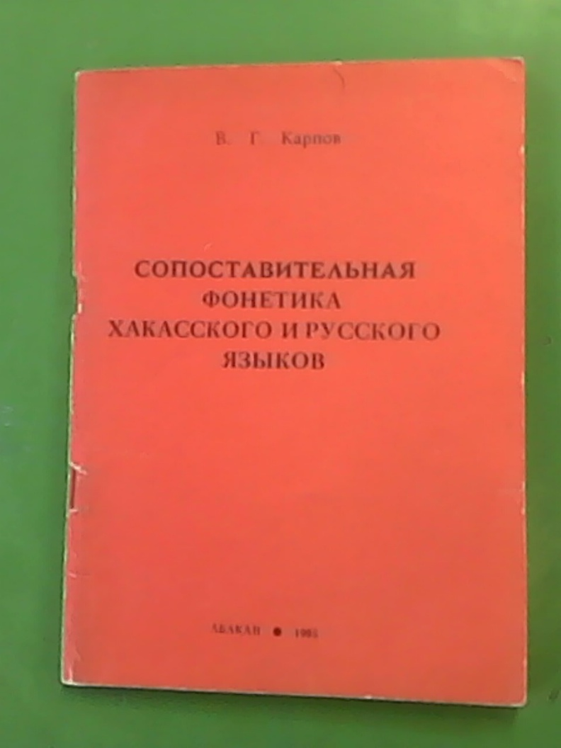
В сборнике «Сопоставительная фонетика хакасского и русского языков» профессора В. Г. Карпова пишется о том, что владение не только родным, но и языками других народов становится практической необходимостью.Язык любого народа представляет собой сложную систему, построенную мудрейшим образом. Изучение неродного языка требует определённых усилий, когда нужно запоминать слова, грамматические формы, строить предложения, соблюдать мелодику речи. Русский и хакасский языки свои системы письма строят на базе славяно- кирилловского алфавита. В хакасском алфавите всего 39 букв, из них 6 знаков /о, у, I,г,н,ч/ обозначают специфически хакасские звуки, отсутствующие в русском языке. В английском алфавите 26 букв. Произношение хакасских гласных О, У не составит труда для тех, кто говорит на немецком, английском или французском языках, так как во всех этих языках имеются эти звуки. First- первый, girl- девочка; кокло- кукла, сос- слово.

Slide 5
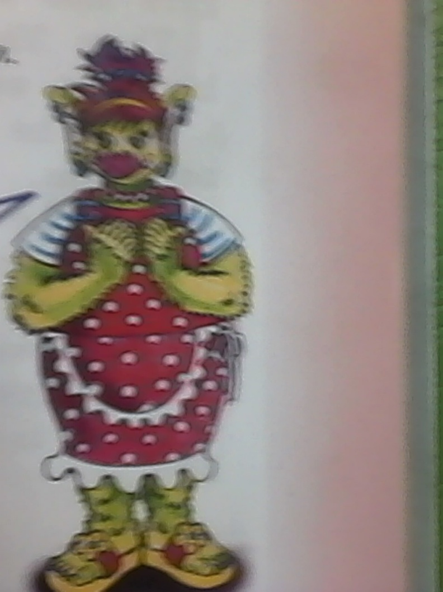
Стих по- английски Части тела.
Ten little finqers
Ten little toes
Two little ears
And one little nose
Two little eyes
That shine so bright
One little mouth
To kiss Mummу
Goodnight.

Slide 6
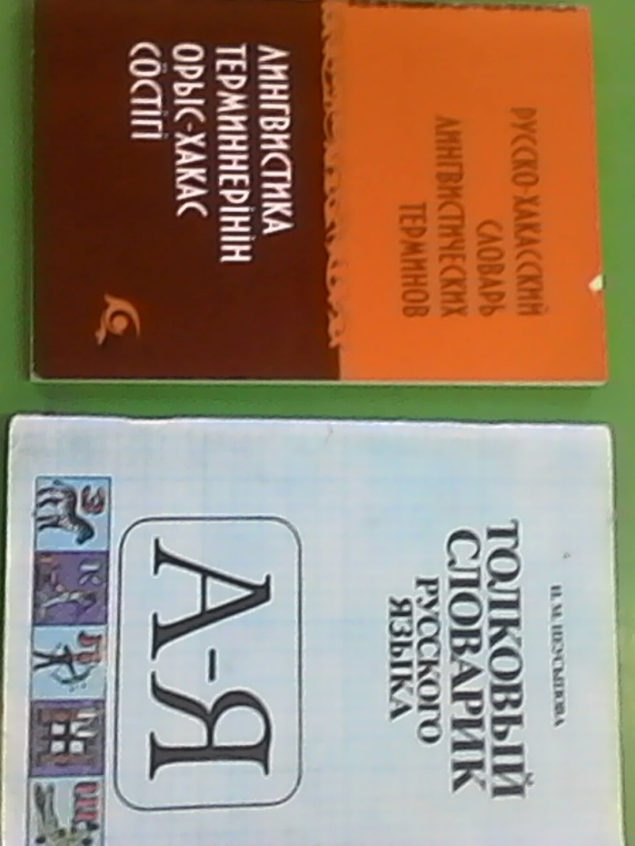
В толковом словаре для младших школьников пишется так, слова служат для называния предметов, явлений, признаков и действий предметов, количества предметов. То, что обозначает слово,- это его лексическое значение. Лексические значения слов разъясняются в толковых словарях. Толковым он назван потому, что в нём толкуются, то есть объясняются, значения слов, даётся перечень близких и противоположных по смыслу слов, приводятся примеры употребления слов. В словаре кратко и доступно раскрываются лексические значения слов, сообщаются сведения об их произношении и грамматических признаках, указаны основные синонимы и антонимы, омонимы, даны примеры употребления слов в словосочетаниях и предложениях. Перед тем как пользоваться словарём, нужно внимательно его рассмотреть: прочитать список условных сокращений и знаков, познакомиться с содержанием. Нужно тренироваться в быстром нахождении интересующего слова. Слова расположены по алфавиту не только первой, но
и второй, и третьей букв. Прочитав всё, что написано о данном слове в словарной статье, обратите внимание, как правильно произносится слово, каковы его грамматические признаки, как оно пишется.

Slide 7
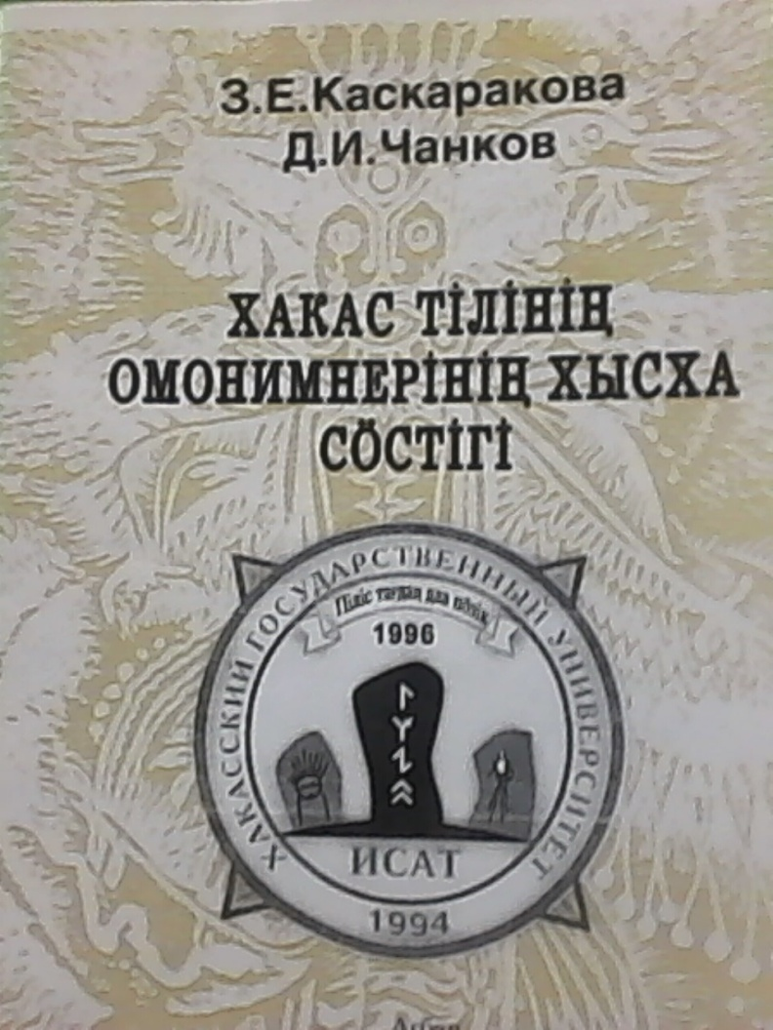
Слова омонимы- одинаковые по звучанию и написанию, но разные по значению. Во многих языках имеются словари омонимов. В сборнике «Хакас тiлiнiн омонимнерiнiн хысха состiгi» Д. И. Чанкова пишется ,что есть в хакасском языке многозначное слово «пас», что означает 1)* сущ. (голова-Тас пастыг- лысая голова) * (глава администрации, города, губернатор- город пазы,), 2) *гл. (шагать в строю- Стройда иптiг пас) * (списывать упражнение- конiктiрiгнi орта пас) * (давить, жать руку- Холымны пик пас); Многозначное слово*Жать в русском языке значит (жму, жмёшь, жмут)- давить, стискивать, прижимать. Жму вашу руку. * Давить для выделения жидкости. Жать сок из ягод.*Жать, значит срезать под корень стебли злаков: ржи, пшеницы. Что посеешь, то и пожнёшь.(пословица) Слово- омоним- «HEAD» в английском языке означает *(голова и глава администрации, города). Нужно задумываться над значениями слов, которые мы употребляем, и почаще заглядывать в словарь, чтобы речь стала точной, грамотной и выразительной.

Slide 8
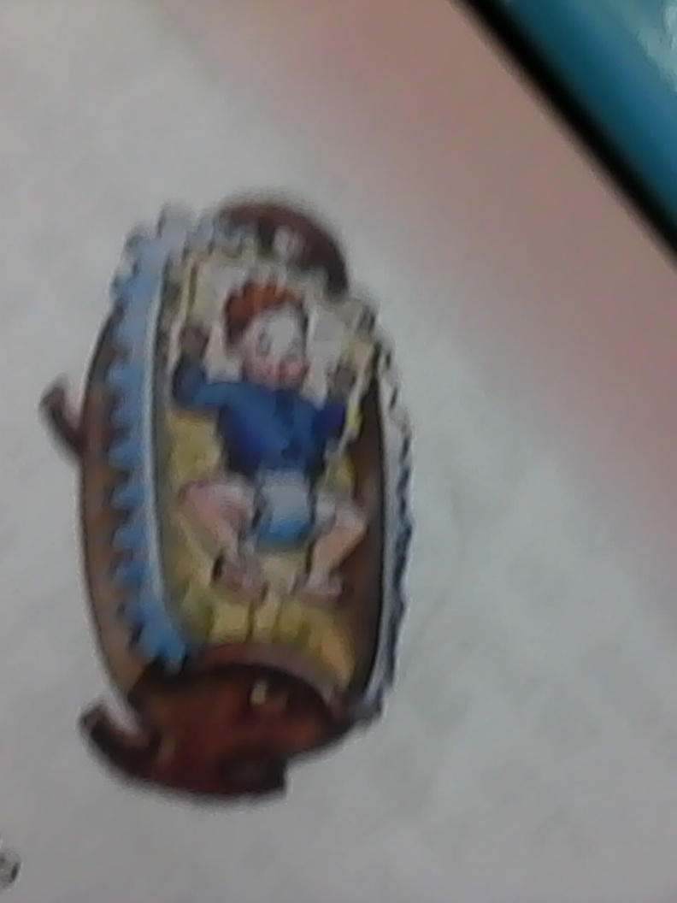
Колыбельная песня
Qradle Sonq
O Timothy Tim O Timothy Tim
Has ten pink toes Has two blue eyes.
And ten pink toes And two blue eyes.
Has Timothy Tim. Has Timothy Tim.
They go with him They cry with him
Wherever he goes, Whenever he cries,
And wherever he goes And whenever he cries
They go with him. They cry with him.
O Timothy Tim
Has one red head
And one red head
Has Timothy Tim.
It sleeps with him
In Timothy”s bed.
Sleep well, red head
Of Timothy Tim.

Slide 9
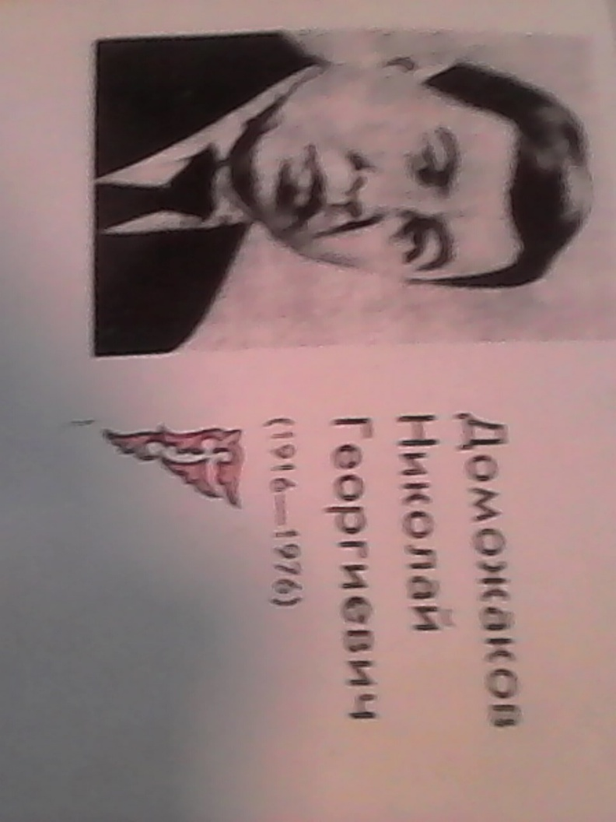
Пастагы сан
Н. Г. Доможаков
Сентябрь ай пастагы кунiнен читтi,
Кок пурлiг агастар суулазынан.
Хоос уннен тол парды школалар iстi,
Парталар сагылча наа сырбынан.
Пастагы саннын хыгыртыг унiне
Класстар iзiктi аза пирчелер,
Суг чолынча чiли, iзiк отiре
Олганнар парталарзар иртчелер…
Чыллар ирт парарлар, чил-таннар чiли,
Школа iзиинен тогысчы сыгар.
Станокта, фермада, улуг ус чiли,
Пуулгi пастагы классчы чiли.

Slide 10
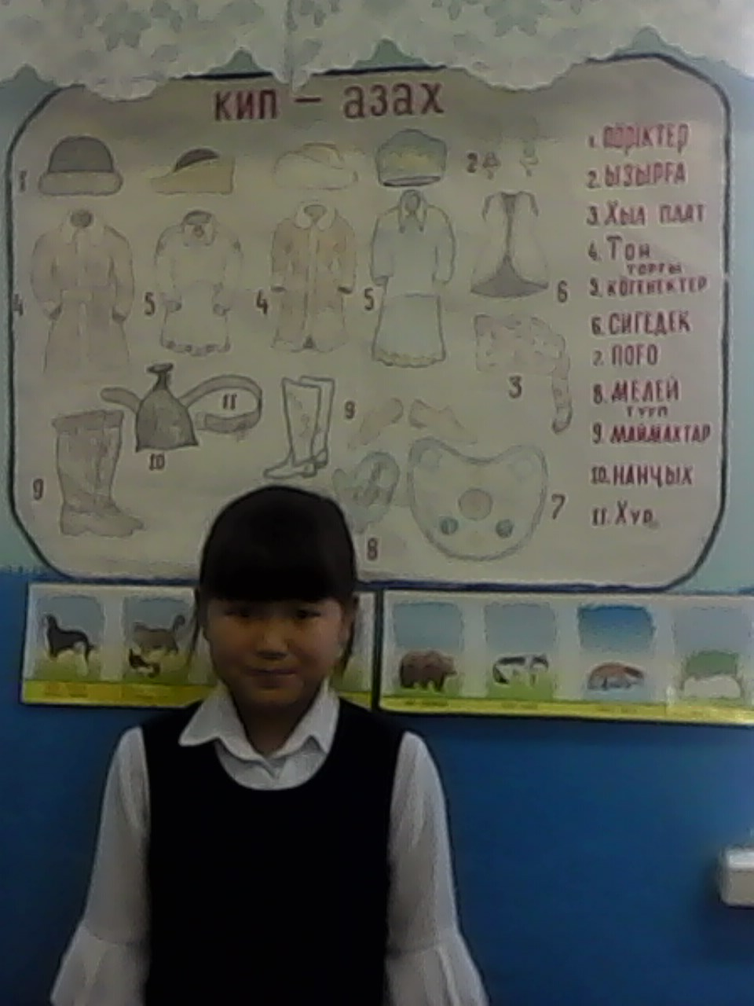
Литература:
В. П. Кузовлев «Книга для чтения *English 3*Reader*
В. П. Канакина «Русский язык» 4 класс
Л. Н. Толмачёва “Хакас тiлi» 4 класс
Н. М. Неусыпова «Толковый словарик русского языка»;1989г
З. Е. Каскаракова, Д. И. Чанков «Хакас тiлiнiн омонимнерiнiн хысха состiгi»;2001г
В. Г. Карпов «Сопоставительная фонетика хакасского и русского языков»;1995г
Д. Ф. Патачакова «Русско-хакасский словарь лингвистических терминов» 2012г

